Slide 1
TRƯỜNG TIỂU HỌC PHÚC LỢI
TUẦN 15
Toán
Luyện tập

Slide 2
KHỞI ĐỘNG

Slide 3
3
560
4
270
1
2
7
4
1
4
0
27
27
27
16
00
16
00
00
0
00
0

Slide 4
Thứ Tư ngày 14 tháng 12 năm 2022
Toán
Luyện tập

Slide 5
YÊU CẦU CẦN ĐẠT
- Luyện tập thực hành các bài toán về chia số có ba chữ số cho số có một chữ số ( đặt tính dạng rút gọn và tính nhẩm);
- Tính nhẩm trong trường hợp đơn giản
- Vận dụng giải các bài toán thực tế liên quan, giải bài toán bằng hai bước tính

Slide 6
1
Đặt tính rồi tính theo mẫu
462
3
- 4 chia 3 được 1, viết 1
1 nhân 3 bằng 3; 4 trừ 3 bằng 1
- Hạ 6, được 16; 16 chia 3 được 5, viết 5.
5 nhân 3 bằng 15; 16 trừ 15 bằng 1.
16
1
5
4
12
0
462 : 3 = 154

Slide 7
1
Đặt tính rồi tính theo mẫu
403 : 3 518 : 5 844 : 8 810 : 9
403
3
518
5
844
8
810
9
10
01
04
00
134
103
105
90
13
18
44
0
1
3
4

Slide 8
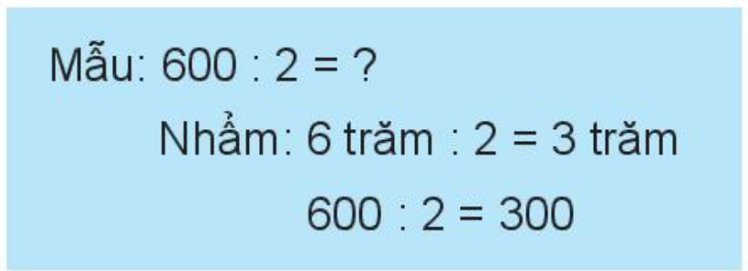
2
Tính nhẩm (theo mẫu)
400 : 4
= 100
Thảo luận
nhóm đôi
600 : 3
= 200
800 : 2
= 400

Slide 9
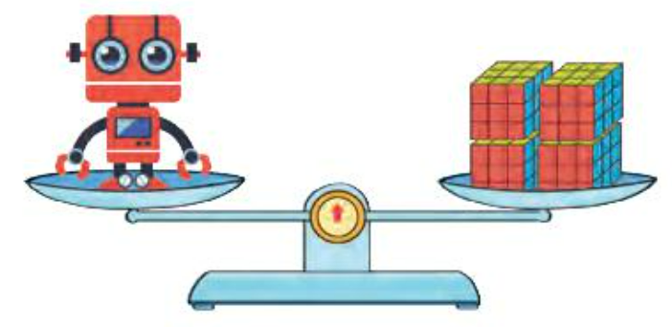
3
Số ?
Biết con rô-bốt nặng 600g và các khối ru-bích giống nhau. Vậy mỗi khối ru-bích cân nặng g.
Mỗi khối ru-bích có số cân nặng là:
600 : 4 = 150 (g)
Đáp số: 150g.

Slide 10
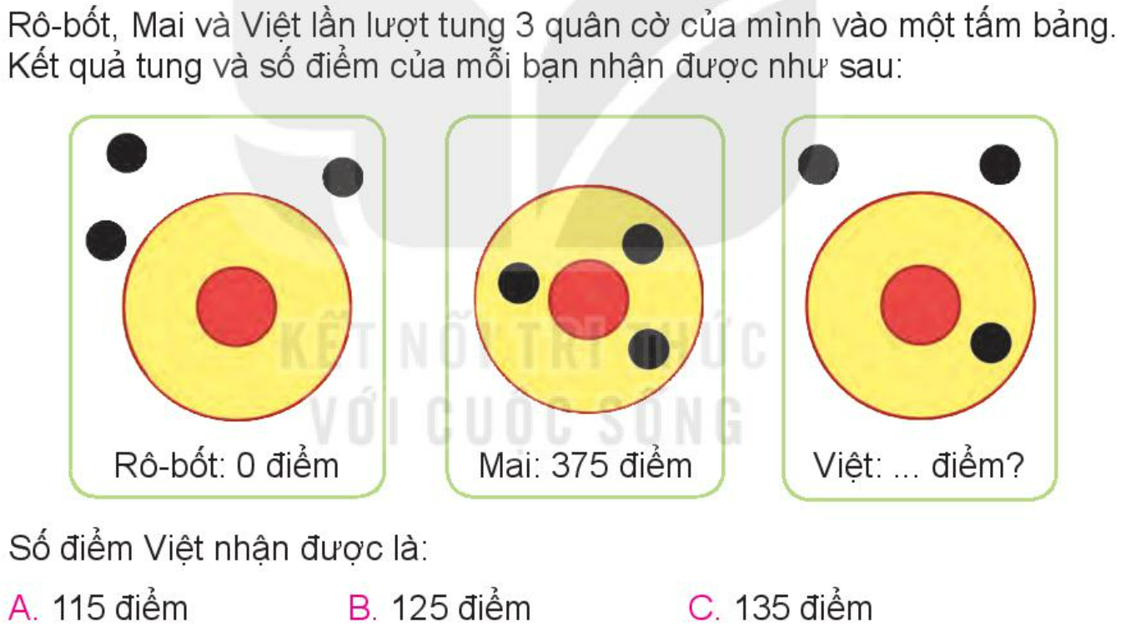
4
Chọn câu trả lời đúng

Slide 11
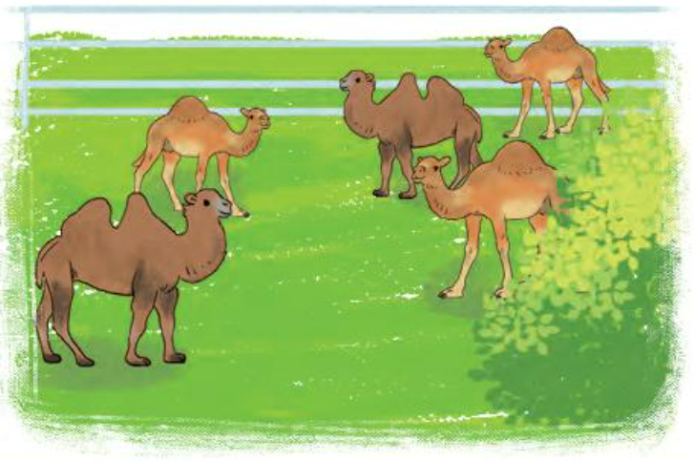
5
Một trang trại có 15 con lạc đà có 1 bướu, còn lại là lạc đà có 2 bướu. Biết rằng chúng có tất cả 225 cái bướu. Hỏi trang trại đó có bao nhiêu con lạc đà có 2 bướu.
Tổng số bướu của lạc đà có 2 bướu là:
225 - 15 = 210 (cái)
Số con lạc đà có 2 bướu trong trang trại là:
210 : 2 = 105 (con)
Đáp số: 105 con.

Slide 12
Tạm biệt
và
Hẹn gặp lại

